Slide 1
28. Bundeswettbewerb Informatik
bwinf’09/10
Notes:
Bwinf (meine Lösung) vorstellen
Auf die 2. Runde konzentrieren
Alles anscheiden (zeitlich...)
Falls Fragen sind, einfach fragen!

Slide 2
Inhalt
Vorwort
Der Wettbewerb
Gliederung
C# (Programmiersprache)
Das Turmrestaurant
Aufgabenstellung
(a) Simulation
(b) Streich
Beispiel
Universeller Öffnungscode

Slide 3
Vorwort
Notes:
KURZ! (Bewertungstechnisch)

Slide 4
Der Wettbewerb
1. Runde
September – November
3 von 5 Aufgaben
2. Runde
Januar – April
2 von 3 Aufgaben
3. Runde
September 2010
Endrunde
bwinf
Notes:
Auf die 2. Runde konzentrieren
Eigenständig als besondere Lernleistung (nicht SIA)
1. Runde geben ## Formalia => bwinf std.

Slide 5
Der Wettbewerb
Notes:
Runde: 1033 -> 443
Runde: geschätzt 200 -> 100
Runde: 28 -> 7

Slide 6
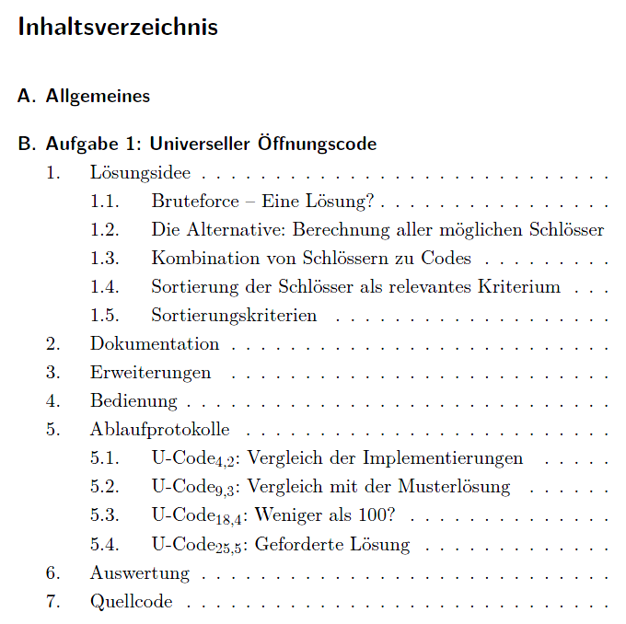
Gliederung
Keine typische Facharbeit
7-Teilige Gliederung:
Lösungsidee
Dokumentation
Erweiterungen
Bedienung
Ablaufprotokolle
Auswertung
Quellcode

Slide 7
C# (Programmiersprache)
Teil des .NET Frameworks
Kombiniert C++ mit Java
OOP, GC, ...
Notes:
Anreiz: C# (oder zumindest Java) in der Schule

Slide 8
Das Turmrestaurant
Notes:
Nur auf das TR konzentriert (wegen Zeit)
!! Blätter austeilen !! (bwinf-Form!)

Slide 9
Aufgabenstellung
Neue Gäste optimal platzieren
Fragmentierung gezielt verursachen
Beide Algorithmen gegeneinander antreten lassen
Notes:
Restaurant mit N sitzen
Gäste kommen & gehen in Gruppen
Aufgabenstellungen zusammengefasst

Slide 10
Exkurs: Fragmentierung bei Festplatten
Notes:
- 1. Band = Partition
- 2. Sequentiell geschrieben
3. Lücken beim Löschen
4. Fragmentation

Slide 11
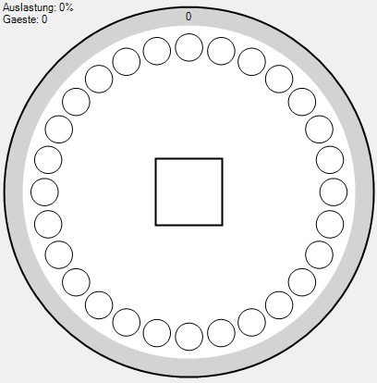
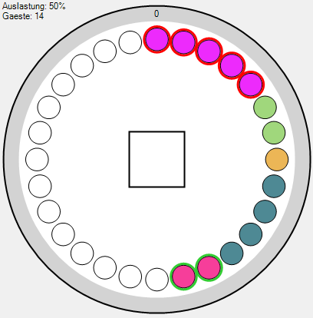
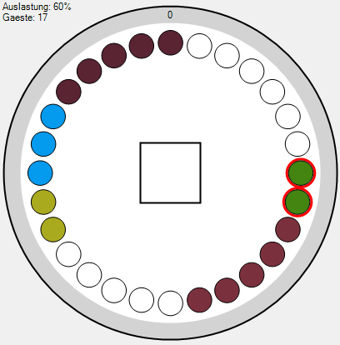
Realisierung als Simulation
1
2
3
Notes:
Start → leer
Gruppen=Farbe, Grün = neu angekommen, Rot = verlassen gleich
Kreisbewegung da FiFo – Endlosband + Lücken

Slide 12
Mögliche Situationen
Leer
Positionierung egal
L = G
„Perfect Fit“
First Choice
L > G
Größte Lücke
„Sich alle Optionen offen halten“
L < G
Ober ärgert sich
Abbruch d. Simulation
Endlosband
Best
Worst
Notes:
„Wie platziert man die Gäste“?
Falls Aufenthaltsdauer bekannt → Optimierte Platzierung
Aber: „bwinf-Dreisprung“ → FiFo

Slide 13
Beispiel

Slide 14
Streich (Worst-Case)
Ziel
Ausgangssituation
Endlosband?
Fragmentierung erzwingen
..mit möglichst wenigen Schülern
Füllschema
Annahmen
Die Töchter kennen die Strategie des Obers
Keine anderen Gäste
Füllschema
Notes:
Rot = bleiben,
Grün = temporäre Füllelemente
Problem: Konstante Füllgröße unmöglich (daher ab/ansteigend)

Slide 15
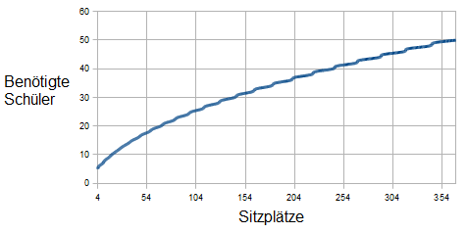
Der Weg zum Erfolg
Anzahl der Schüler als Kriterium
Algorithmus nimmt N als Eingabe
Notes:
Mathematische Folge
Schlusswort: Streich basiert auf Ober → Spezialfall, .. Situation unwahrscheinlich
Bereits ab 20 weniger als 50%

Slide 16
Beispiel

Slide 17
Universeller Öffnungscode

Slide 18
Universeller Öffnungscode

Slide 19
Danke für Ihre Aufmerksamkeit!

